Slide 1


Баланс через прикосновения: классический и рефлекторный массаж в борьбе со стрессом
Подготовила ученица 11 класса:
Звездарь Ангелина.
Научный руководитель:
Парицкая С. А.

Slide 2

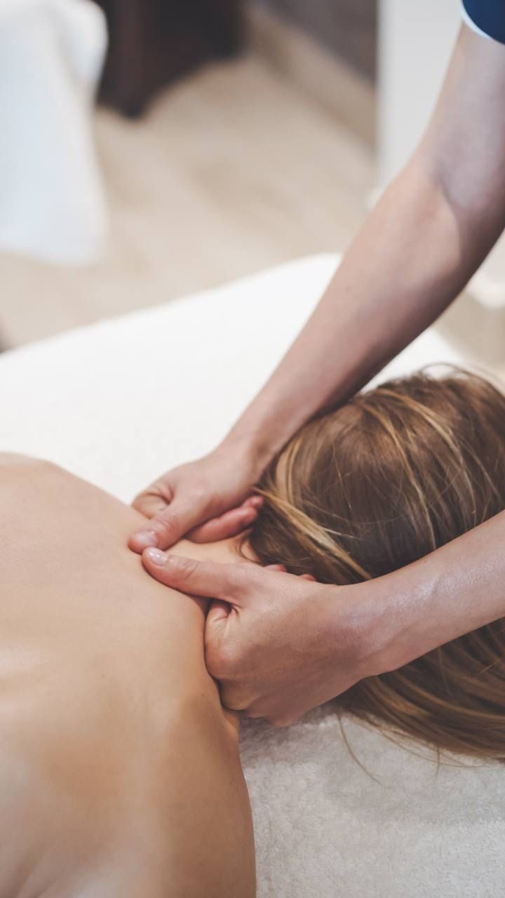
Введение
Цель: Изучить влияние классического и рефлекторного массажа на уровень стресса и общее состояние человека
Задачи:
1. Изучить принципы классического и рефлекторного массажа, его влияние на самочувствие
2. Выявить основные показатели, характеризующие уровень стресса и общее состояние после проведения массажных процедур.
Гипотеза заключается в том, что классический и рефлекторный массаж способствуют снижению уровня стресса и улучшению общего самочувствия у испытуемых. Актуальность данного исследования подтверждается растущей потребностью общества в эффективных методах борьбы со стрессом и поддержания психоэмоционального здоровья.

Slide 3


Массаж и его влияние на стресс
Массаж – эффективный способ снижения стресса, улучшения кровообращения, снятия напряжения в мышцах и повышения общего самочувствия. Эндорфины, высвобождаемые во время массажа, помогают улучшить настроение и снять болевые ощущения. Все это делает массаж отличным средством для расслабления и преодоления стресса.
Массаж признан как эффективный способ расслабления и снижения уровня стресса благодаря таким эффектам, как:
1. Улучшение кровообращения и лимфотока, что способствует выведению токсинов и улучшению общего здоровья.
2. Снижение уровня адреналина и кортизола – гормонов стресса.
3. Расслабление мышц и снятие напряжения.
4. Улучшение сна и общего самочувствия.

Slide 4
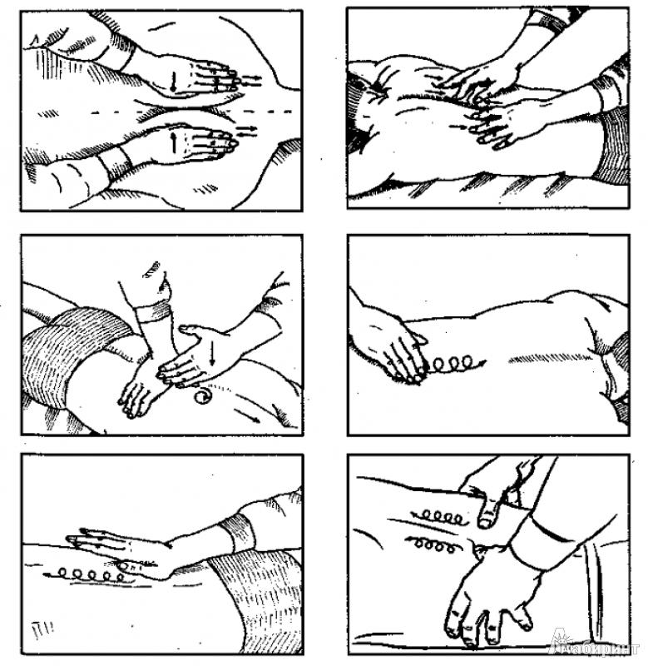
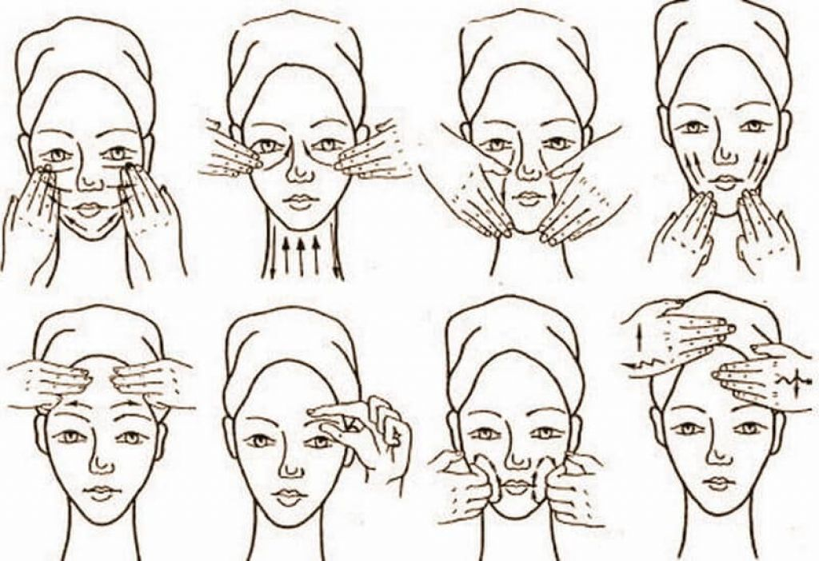
Классический массаж
Классический массаж основан на различных приемах растирания, выкатывания и разминания мышц, способствует расслаблению и улучшению кровообращения.
Принципы классического массажа: комбинирование легких и глубоких движений, улучшение кровообращения, снятие напряжения в мышцах.
Цели классического массажа: улучшение общего состояния, психоэмоциональное расслабление, улучшение тонуса мышц.
Методы классического массажа: разминание, растирание, вибрация, тепловые процедуры.

Slide 5
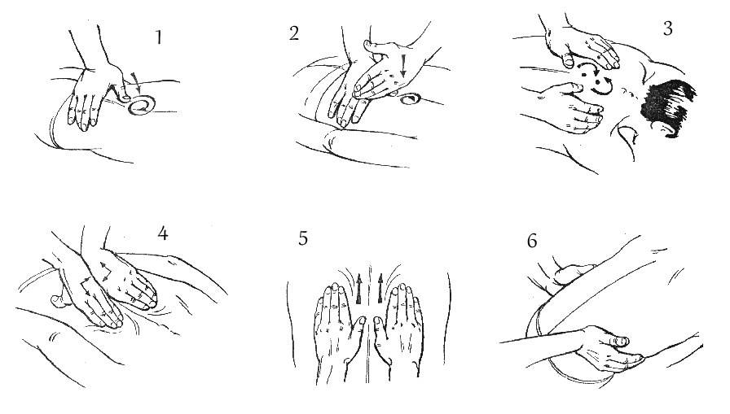
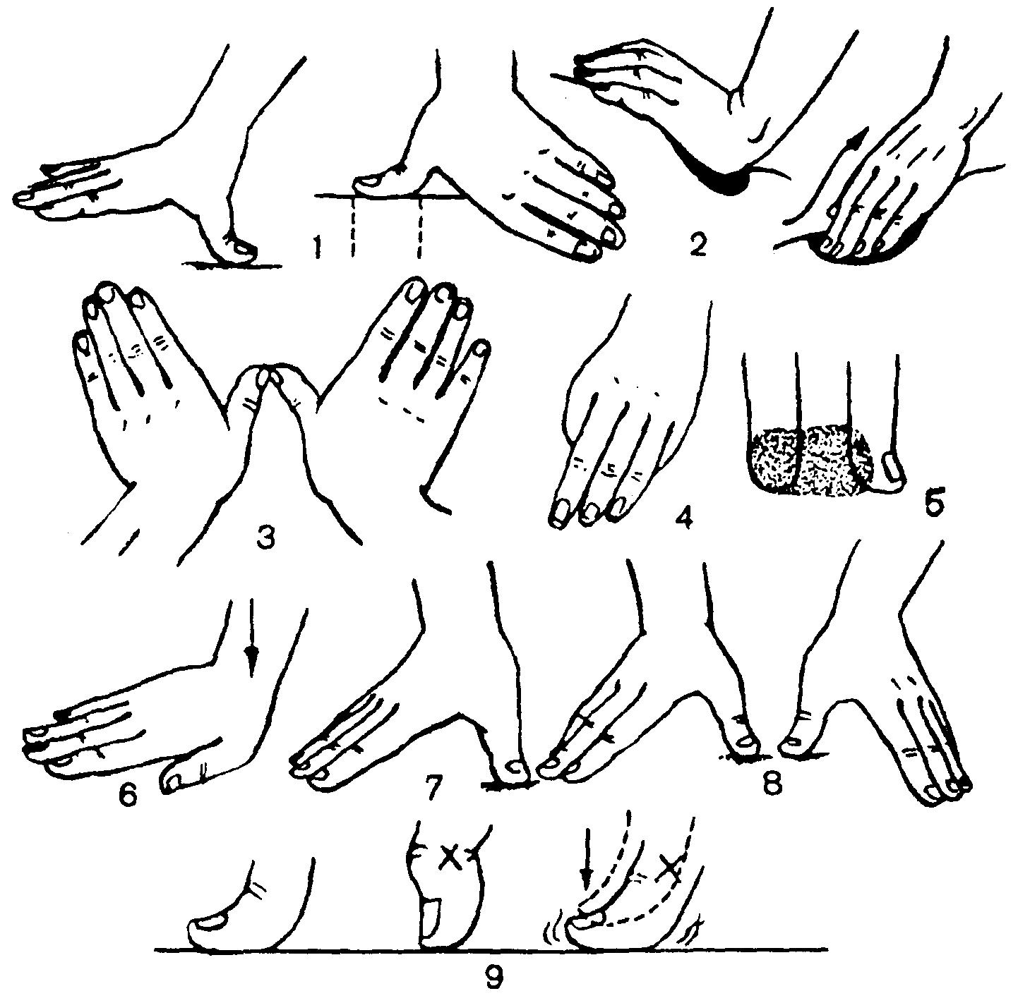
Рефлекторный массаж
Рефлекторный массаж акцентирует внимание на точках на стопах, которые соответствуют органам и системам в организме, что позволяет воздействовать на них через стопы.
Основы рефлексотерапии: динамическое воздействие на биологически активные точки, воздействие на определенные рефлексогенные зоны для воздействия на органы и системы человеческого организма.
Принципы рефлективного массажа: точные удары, массаж нервных окончаний, рефлекторные путы следования нервных импульсов.
Методы рефлекторного массажа: точечный массаж, зоны Штерна, выделение зон на теле согласно рефлексной связи органов.

Slide 6

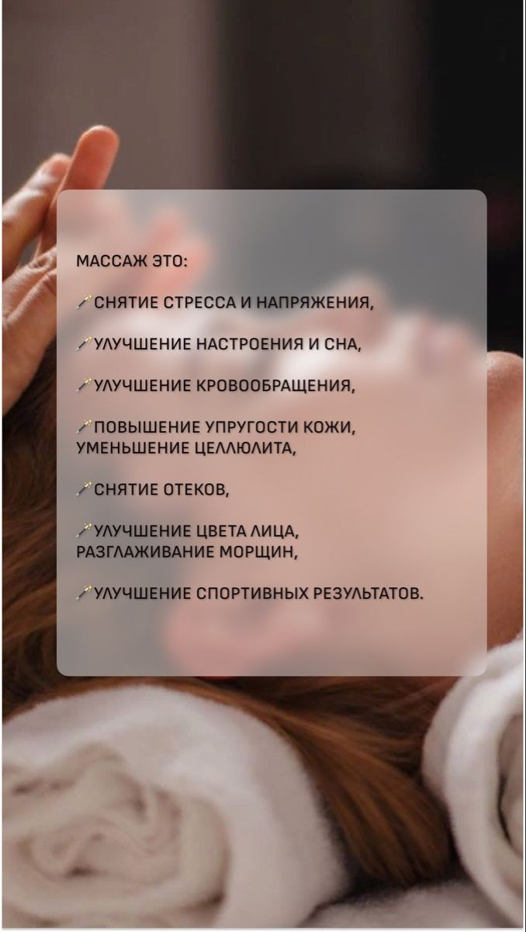
Вывод по практической части
Исследование показало, что классический и рефлекторный массаж имеют положительное влияние на самочувствие участников. Перед началом массажа участники отмечали высокий уровень стресса, усталость и напряжение. Однако после проведения сеансов массажа участники ощутили значительное облегчение, расслабление мышц, улучшение настроения и общее улучшение самочувствия.

Slide 7

Результаты опросов среди учеников показали, что большинство из них испытывают серьезный стресс, вызванный различными факторами в их жизни. Участники выразили желание посещать сеансы массажа на регулярной основе, так как они ощутили положительное воздействие на свое психоэмоциональное состояние после каждого сеанса.
Эти данные подчеркивают важность включения массажа в повседневную рутину для уменьшения стресса, улучшения общего самочувствия и поддержания психоэмоционального здоровья.

Slide 8

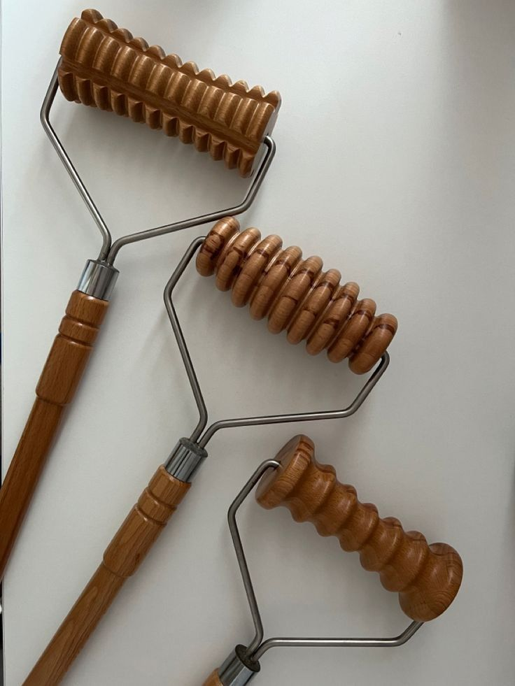
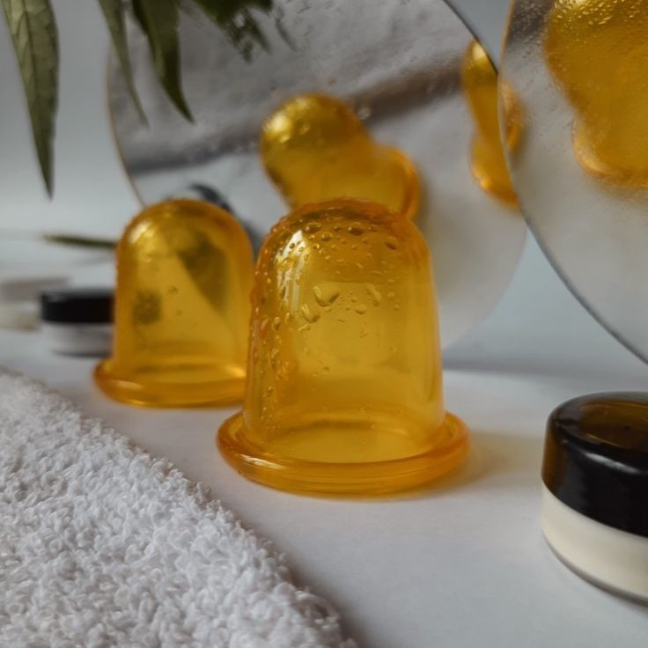
Заключение
Исследование влияния классического и рефлексотерапевтического массажа на уровень стресса и общее самочувствие подтвердило их положительный эффект.
Результаты исследования показали, что оба вида массажа способствуют снижению стресса, улучшают самочувствие и способствуют общему расслаблению.

Slide 9

Спасибо за внимание и интерес!

